Slide 1
LA COMMUNICATION
IL EST IMPOSSIBLE
DE NE PAS COMMUNIQUER
Dr. S. Hamri

Slide 2
LA COMMUNICATION
Toute communication implique un émetteur, un récepteur, un message et un canal de communication,
Ce que je veux dire
Ce que je comprends
Message
Message
Canal
Émetteur encode
Transmet
Récepteur décode
Interprète
Rétroaction
“Feed-back”

Slide 3
Moyens et canaux de communication

Slide 4
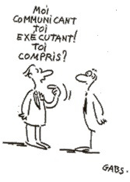
ATTENTION !
Un message reçu n’est pas nécessairement un message compris par le récepteur et le sens que donne à un message le récepteur n’est pas toujours le même que celui qui était prévu par l’émetteur…

Slide 5
Les parasites
En termes techniques, on décrit les parasites comme une perturbation de la communication qui déforme le message. Ils empêchent le destinataire de capter le message transmis par l’émetteur.
Les parasites interférent dans la réception du message. Ils peuvent être de nature:
Physique, psychologique ou sémantique.

Slide 6
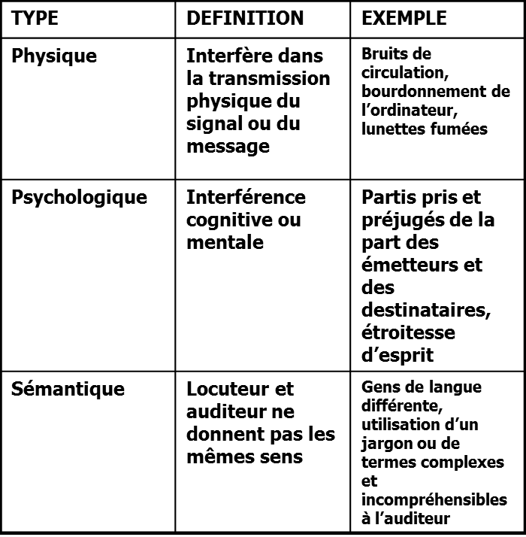

Slide 8
Espace interpersonnel
Espace public > 3m50
Espace social
1m20 à 3m50
Espace Privé
50à 120 cm
Espace intime

0 à 50 cm

Slide 9
ELEMENTS DE LA COMMUNICATION INTERPERSONNELLE
La communication interpersonnelle se compose de…
la communication verbale
(le langage)
La communication non verbale
(le paralangage)
Familier
Courant
Soutenu
Attitudes du corps, signes ou gestes
(visage, mains, torse, bras, jambes)
Apparence physique (habillement,
Maquillage…)
Mimiques
Expression émotionnelle
Intensité de la voix
Notes:
Voir les 7 catégories comportementales et leurs principaux signes non verbaux

Slide 10
Selon Albert Mehrabian, le sens d’une conversation repose sur …
7 % sur les mots
38 % sur l’élocution (rythme et ton de la voie)
55 % sur les expressions visuelles (expressions du visage, gestuelle du corps)

Slide 11
Les 6 émotions universelles selon Paul Ekman …
peur
dégoût
colère
tristesse
surprise
joie

Slide 12
LA COMMUNICATION VERBALE Le langage est spécifique à l’être humain. C’est un moyen de communication qui fait appel au symbolisme, c'est-à-dire qu’il traduit consciemment la pensée en mode verbal.
La communication verbale doit :
faire preuve de simplicité et clarté
être concise (brève) : phrases courtes, sans détails inutiles
être précise : exactitudes des termes
Ses valeurs sont :
le respect : la politesse est une marque de respect envers la personne et est à la base des relations humaines.
La congruence (convenance), va permettre de répondre aux attentes et préoccupations de l’interlocuteur.
La considération : qui démontre l’attention que l’on prête à l’autre
La discrétion (sagesse): ne pas se mettre en avant et se centrer sur les préoccupations de l’autre.
La disponibilité.

Slide 13
LA COMMUNICATION NON VERBALE Ce langage du corps, souvent inconscient, traduit tous les sentiments et sensations que nous ressentons.
Le paralangage se compose des éléments suivants :
l’espace interpersonnel,
l’expression faciale ou mimique (expression du visage),
le regard,
le toucher,
les gestes et postures (attitudes),
l’apparence.

Slide 14
Les facteurs paraverbaux
Ces facteurs sont directement liés à la manière dont nous utilisons notre voix.
La manière de s’exprimer présente différentes caractéristiques qui doivent s’adapter à la taille du public et à l’espace dans lequel se déroule notre intervention :
Le volume ou l’intensité: le niveau sonore de la voix
Le rythme ou le débit: le nombre de mots à la minute
Le ton: le mouvement mélodique de la voix (accent, style…)
L’articulation

Slide 15
Les facteurs non verbaux
Ils influencent l’efficacité de notre message:
Le regard pour établir le contact (marque l’intérêt et maintient l’attention)
Les silences qui peuvent s’exprimer
Les gestes qui traduisent ce que nous essayons de cacher ou qui renforcent le message
Les mouvements pour donner du dynamisme ou ponctuer le discours (attitudes)

Slide 16
L’organisation de la communication
Il s’agit de trouver ce qui va être dit, puis de disposer ce qui a été trouvé dans un ordre dépendant de l’objectif poursuivi et du destinataire:
Définir la nature de l’information
Sélectionner la quantité d’informations fournies
Choisir le vocabulaire adapté
Eviter les incorrections et les mots parasites
Construire des phrases simples et assez courtes

Slide 17
L’écoute active
L’écoute désigne une gamme d’attitudes allant de l’audition pure et simple (au sens physico-biologique) à l’écoute active.
L’écoute active consiste à écouter une personne sans porter de jugement sur ce qu’elle dit, et à lui montrer que nous avons bien compris son message voire ses sentiments.
L’écoute implique d’entendre dans le sens d’une compréhension intellectuelle et « affective ».
L’écoute active exige de la personne qui écoute une activité intense « un effort ». C’est un dialogue.

Slide 18
Ecouter c’est:
Accueillir le discours de l’autre : se concentrer sur ses propos, en extraire les idées principales, ne pas en refuser certains aspects et accepter les silences.
Etre attentif au langage du corps: sa posture, son expression, ses mimiques, ses gestes.
Prendre en compte le système de référence de l’autre et accepter sa différence, développer de l’empathie (sympathie, estime, respect, reconnaissance, attirance…).
Contrôler ses émotions pour éviter qu’elles déforment le message de l’interlocuteur.
Avoir une attitude compréhensive mais non permissive; écouter signifie comprendre mais non tolérer ou excuser.

Slide 19
L’écoute déficiente
L’écoute est hostile (défavorable) lorsque l’attitude défensive pose un écran entre soi et les autres.
L’écoute est condescendante (orgueilleuse, hautaine, méprisante), si plus ou moins consciemment on croit être le plus intelligent! le plus correct!…. Il faut être modeste.
L’écoute est partielle ou sélective quand l’écoutant ne porte attention qu’à ce qui l’intéresse !!!
L’écoute est anxieuse si les émotions sont trop fortes.
L’écoute peut être simulée lorsque l’attitude est attentive alors que la pensée est ailleurs!!!.

Slide 20
Le questionnement
La meilleure écoute (seule) ne permet pas toujours de tout comprendre. De plus, le communicateur peut avoir des difficultés à s’exprimer.
Avec des questions exploratoires qui aident l’autre à s’exprimer et à approfondir sa réflexion
Avec des questions fermées qui appellent une réponse précise (oui/non, information ponctuelle, choix parmi des propositions)

Slide 21
La reformulation
La reformulation consiste à redire d’une autre manière ce que vient d’exprimer l’autre et à s’assurer que le sens du message a bien été compris.
Souvent la reformulation précède une question.
Elle est une forme de vérification de l’écoute.
C’est un bon outil de rétroaction particulièrement utilisé dans l’entretien téléphonique.

Slide 22
Importance du silence
Même le silence est une forme de communication : par mon attitude, je communique que je veux ou ne veux pas dialoguer ou que je témoigne d’un message particulier.
Ainsi, on peut dire qu’il est impossible de ne pas communiquer.
La manière de dire, autant voire plus que le contenu, détermine la communication

Slide 23
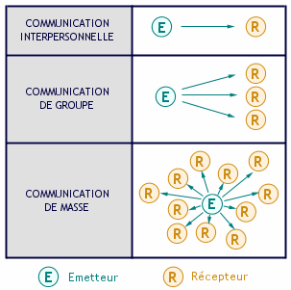
On distingue trois types de communication :

Slide 24
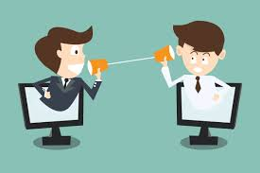
1. La communication interpersonnelle
La communication interpersonnelle ou bilatérale, s’établit lorsque l’émetteur et le récepteur font alterner leurs rôles,
C’est la base de la vie en société, c’est là en général que la compréhension est la meilleur, il s’agit d’une relation humaine qui implique au moins 2 personnes,
La rétroaction est quasi systématique, la conversation peut être verbal et/ou non-verbale,

Slide 25
Les principes de la communication interpersonnelle
Avoir confiance en soi, en sa valeur personnelle, en ses capacités .
Etre conscient de son propre cadre de référence et de celui de l’interlocuteur.
Eviter de juger et d’évaluer (en bien ou en mal) avant de comprendre.
Eviter de s’en tenir à la première impression, de classer les personnes et de faire des jugements catégoriques.

Slide 26
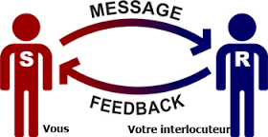
Les principes de la communication interpersonnelle
Savoir écouter, c'est-à-dire centrer son attention sur celui qui parle.
Reformuler pour vérifier si l’on a bien compris ce que disait l’autre et si les deux personnes raisonnent bien sur les mêmes données.
Toujours en revenir aux faits.
Etre Clair et Précis dans son expression.

Slide 27
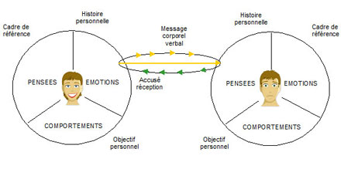
Les principes de la communication interpersonnelle
Savoir exprimer et contrôler sa colère.
Accepter, reconnaître et assumer la responsabilité de ses émotions.
Exprimer ses émotions et rechercher un accord entre ce que l’on dit et ce que l’on ressent.
Etre capable de se révéler aux autres.

